Slide 1
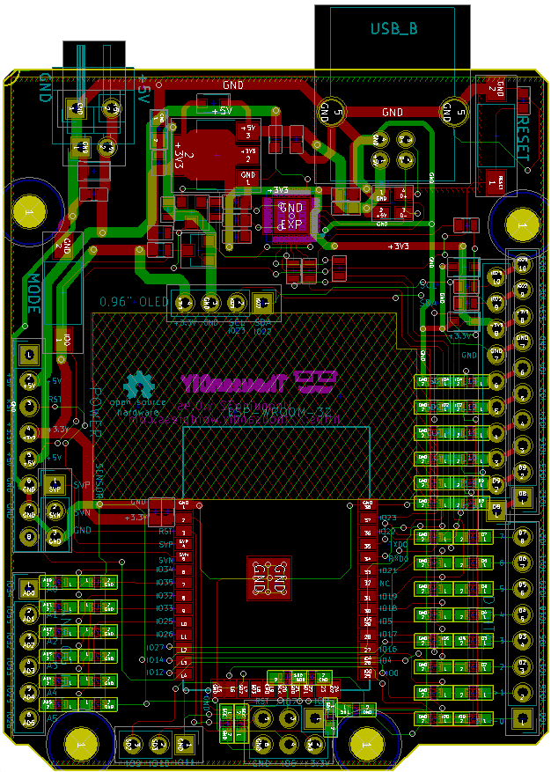
Unopuino32 v0.4So Pinout
I2C_SDA
I2C_SCL
3.3V
GND
GPIO23
GPIO22
GPIO23
VSPI_MOSI
I2C_SCL
GPIO22
I2C_SDA
3.3V
GND
5V
GPIO4
ADC2_0
Touch0
SDIO_SD1
EN
GPIO2
ADC2_2
Touch2
SDIO_SD0
3.3V
GPIO14
ADC2_6
Touch6
SDIO_CLK
MTMS
5V
GPIO15
ADC2_3
Touch3
SDIO_CMD
MTDO
GND
SensVP
GPI36
ADC1_0
GPIO13
ADC2_4
Touch4
SDIO_SD3
MTCK
GND
SensVN
GPI39
ADC1_3
GPIO12
ADC2_5
Touch5
SDIO_SD2
MTDI
GND
GPIO27
ADC2_7
Touch7
GPIO21
ADC1_6
GPI34
GPIO19
VSPI_MISO
ADC1_7
GPI35
D8
SD0
SD1
GPIO18
VSPI_SCK
Touch9
ADC1_4
GPO32
D9
GPIO5
VSPI_SS
Touch8
ADC1_5
GPO33
EN
GPIO7
GPIO8
GPIO17
DAC_1
ADC2_8
GPIO25
GPIO16
DAC_2
ADC2_9
GPIO26
GPIO0
ADC2_1
Touch1
GPIO9
GPIO10
GPIO11
GND
GPIO6
3.3V
SD2
SD3
CMD
CLK

Slide 2
